Slide 1
嵌入式系統實驗
Final Proeject-
防盜系統
電機四 陳玟瑋 B10901044
電機四 高鉅茗 B10901159

Slide 2
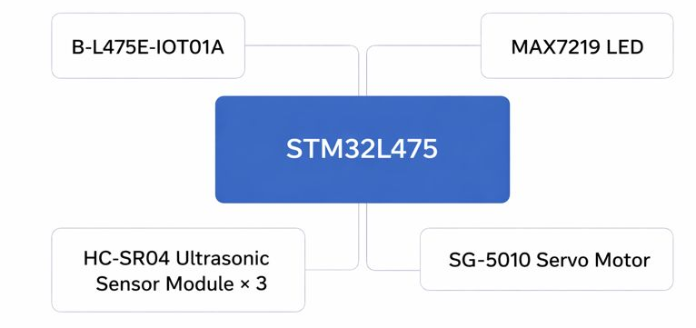
系統硬體架構

Slide 3
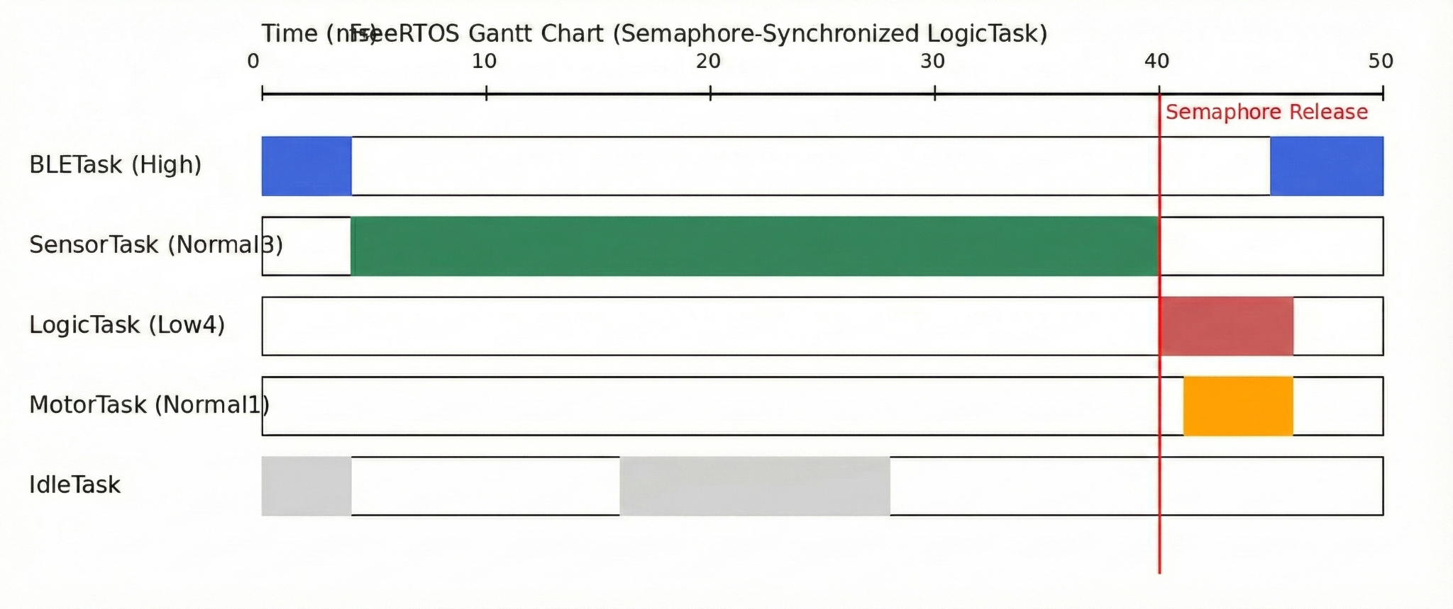
RTOS Task Priority
BLE Task : High
SensorTask: Normal3
MotorTask: Normal1
LogicTask: Normal

Slide 4
BLE Task
本系統架設一個網頁介面，讓電腦或行動裝置可透過 Bluetooth Low Energy（BLE） 與 STM32L475 進行連線。
開啟網頁的裝置作為 Server，可透過 Write 指令 控制 STM32（Client）進入 Active 或 Inactive 狀態。
當 LogicTask 判斷附近出現入侵者時，會即時更新系統狀態數值。
在下一次 BLE Read 時，Server 端即可讀取最新狀態；同時，當系統持續維持在 入侵的 狀態下，STM32 會主動透過 Notify 機制回傳警告訊息至 Server 端，以達到即時警示的效果。

Slide 5
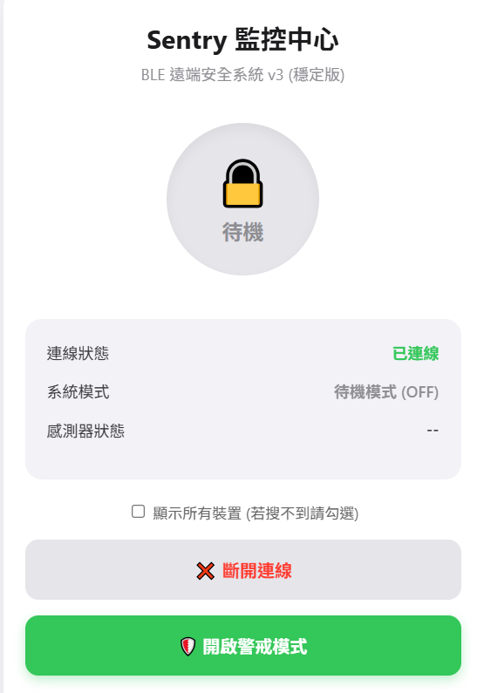
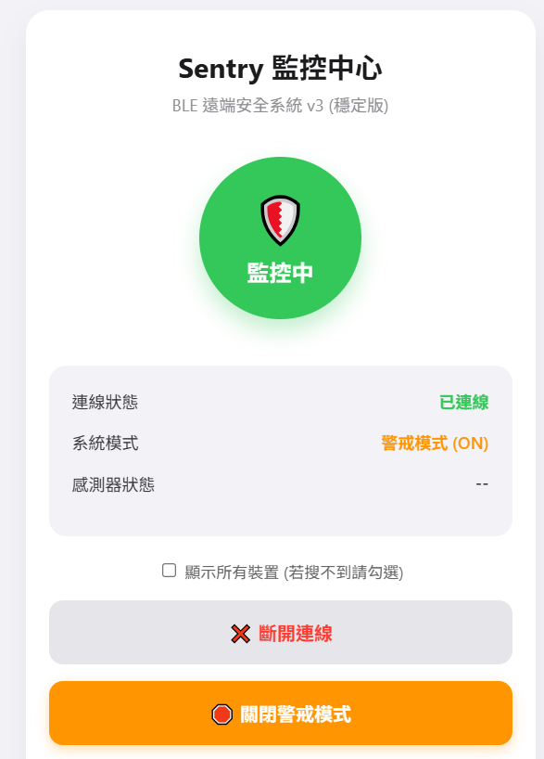
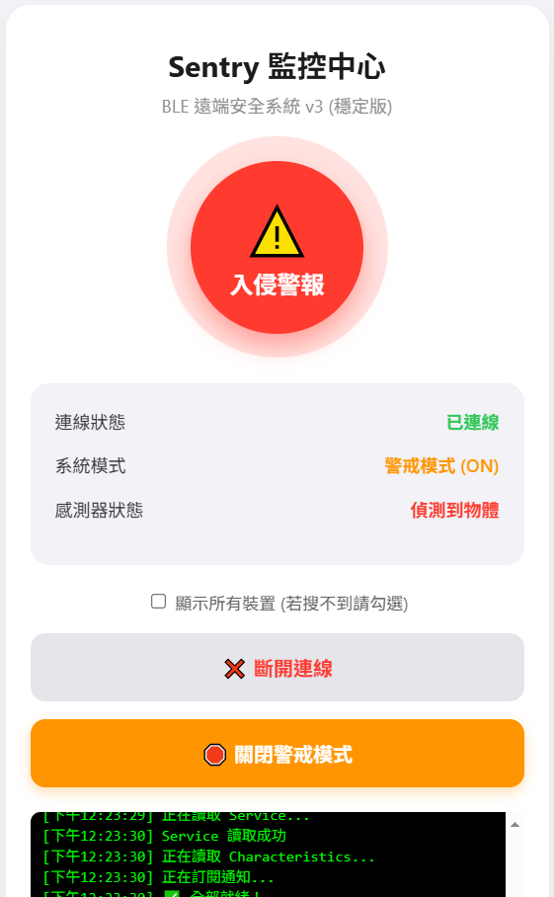
BLE Task - 連線網頁

Slide 6
Sensor Task
由於 RTOS 的 osDelay() 最小延遲單位為 1 ms，無法滿足超音波模組所需的微秒等級時序，因此本系統改以 System Clock 實作 1 µs 精度的延遲，以正確產生控制訊號。
SensorTask 會對 HC-SR04 超音波模組輸出 10 µs 的 Trig 高電位訊號，啟動量測流程，並取得回傳的距離資訊以判斷前方是否有物體存在。
距離資料提供給 LogicTask 進行判斷；當任一方向量測距離 小於 50 cm 時，系統狀態即判定為 入侵（Intrusion）。
。

Slide 7
Sensor Task + Motor Task
在入侵狀態下，SensorTask 會進一步分析入侵者所在位置（左 / 中 / 右），並決定伺服馬達的目標角度，使馬達轉向 45°、90° 或 135°，分別對應 向右轉、維持中間、向左轉，以達到追蹤入侵者方向的效果。
本系統使用 Timer 5 產生 50 Hz 的 PWM 訊號 來驅動 SG-5010 伺服馬達。
PWM 週期設定為 20 ms，並透過調整高電位脈波寬度來控制馬達轉動角度。
其中，當 PWM 的高電位時間為 500 µs 時，伺服馬達對應至 0 度位置；
當高電位時間為 2500 µs 時，則對應至 180 度位置。

Slide 8
Logic Task
待Sensor Task 釋放 semaphore後執行
判斷Active/Inative，讀取 Sensor 的資料，判斷是否入侵(<50cm)和位置(最小距離)，若有人則開啟蜂鳴器、LED，同時改變BLE的Characteristic並透過MotorQueue記錄要轉動的方向。當有人時會一直Notify，人離開時再改變Characterisc為0，且只Notify一次。

Slide 9
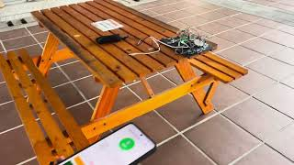
Demo
NTU EE 114-1 ES-Lab Final Project 防盜系統 陳玟瑋 高鉅茗

Slide 10
遇到的問題
我們本來是希望能用藍芽active 裝置，當偵測到入侵者時，用Wi-Fi傳送通知給使用者。但我們後來注意到，藍芽和Wi-Fi都要使用SPI3做溝通。藍芽的data是 8bit，Wi-Fi是16bit。若要一起共用會反覆切換，容易失敗，所以我們最後放棄了。

Slide 11
參考資料
HC-SR04超音播測距模組 : https://blog.csdn.net/weixin_35815766/article/details/152659222
SG-5010伺服馬達: https://docs.cirkitdesigner.com/component/44530394-fe5b-47d0-b423-bb55a0499d69/sg5010-servo

